Slide 1



Ôn và khởi động (Xe bus yêu thương)

Slide 2

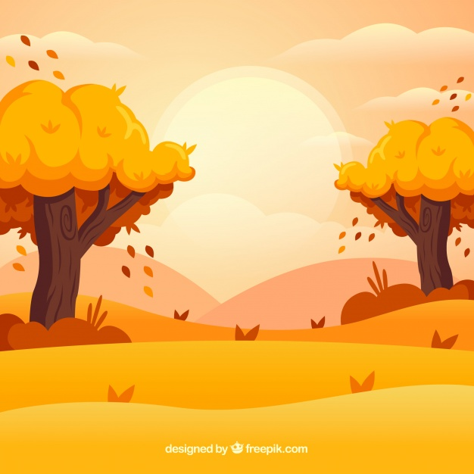
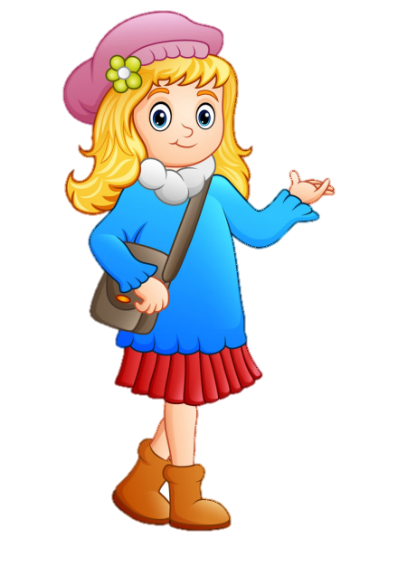
Bài trước em học bài gì?
A. Bờ tre đón khách
B. Tiếng chổi tre
C. Cỏ non cười rồi

Slide 3
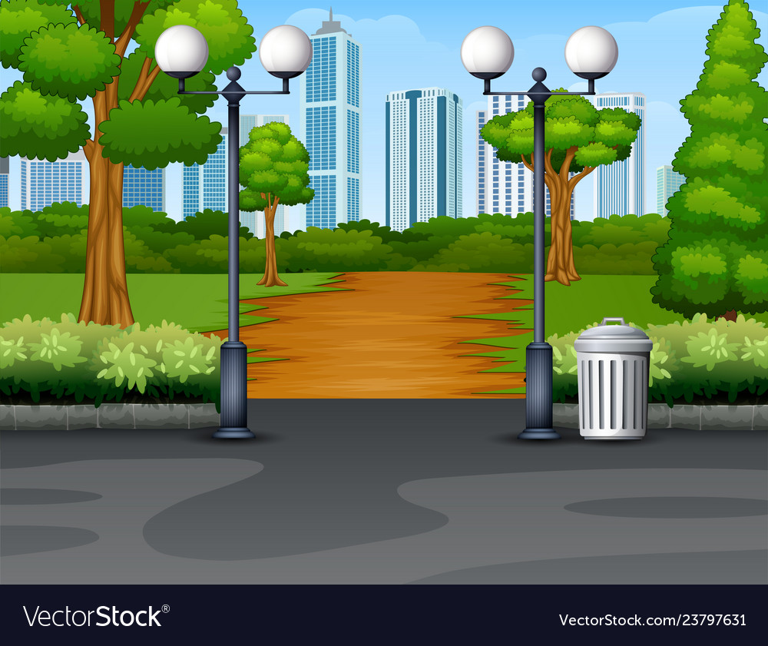
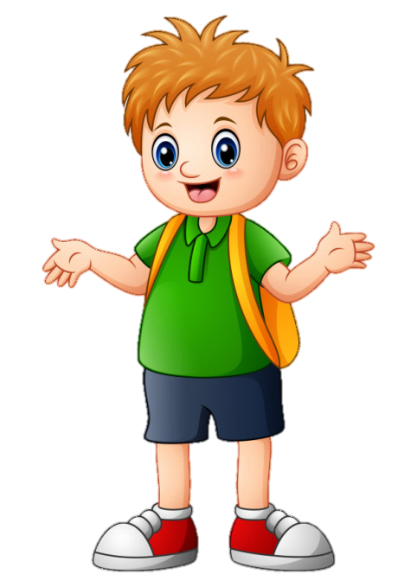
Trong bài Cỏ non cười rồi viết về mùa nào?
A. Mùa hè
B. Mùa xuân
C. Mùa đông

Slide 4


…. kêu uôm uôm
Ao chuôm đầy nước.
A. Dế
B. Cóc
C. Ếch

Slide 6



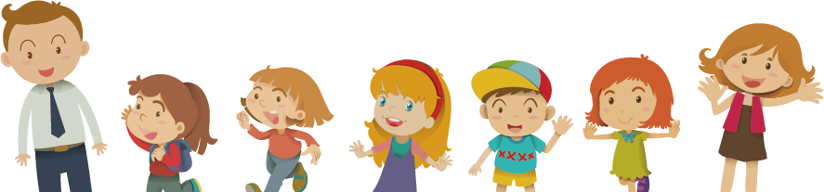

Bài 15:
Những con sao biển
(TRANG 61)
Notes:
Bài giảng thiết kế bởi: Hương Thảo - tranthao121004@gmail.com

Slide 7
Khởi động

Slide 8
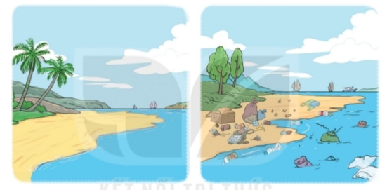
Nói về sự khác nhau giữa 2 bức tranh
Bãi biển
trong xanh, sạch sẽ
Bãi biển
bẩn thỉu, đầy rác

Slide 9
Theo em, chúng ta nên làm gì để giữ cho biển luôn sạch đẹp?

Slide 10
Để giữ cho biển luôn sạch đẹp chúng ta cần:
Cùng nhau dọn sạch rác thải bờ biển, ven khu vực bờ biển
Cùng nhau kêu gọi mọi người chung tay giữ gìn vệ sinh chung
Cùng nhau bảo vệ môi trường
Cùng nhau thu gom giác thải hàng tuần, hàng tháng định kì.
Tuyên truyền người dân và khách du lịch nâng cao ý thức giữ gìn vệ sinh và cảnh quan chung.

Slide 11


Đọc bài

Slide 12
Những con sao biển
Đọc mẫu
Một người đàn ông đang dạo bộ trên bãi biển khi chiều xuống. Biển đông người, nhưng ông lại chú ý đến một cậu bé cứ liên tục cúi xuống nhặt thứ gì đó lên rồi thả xuống biển.
Tiến lại gần hơn, ông thấy cậu bé đang nhặt những con sao biển bị thuỷ triều đánh dạt lên bờ và thả chúng trở về với đại dương.
Cháu đang làm gì vậy? – Người đàn ông hỏi.
Cậu bé trả lời:
Những con sao biển này sắp chết vì thiếu nước, cháu muốn giúp chúng.
Có hàng ngàn con sao biển như vậy, liệu cháu có thể giúp được tất cả chúng không?
Cậu bé vẫn tiếp tục nhặt những con sao biển khác thả xuống biển và nói với người đàn ông:
- Cháu cũng biết như vậy, nhưng ít nhất thì cháu cũng cứu được những con sao biển này.
Người đàn ông trìu mến nhìn cậu bé và cùng cậu cứu những con sao biển.

Slide 13


Luyện đọc từ khó
cúi xuống
thuỷ triều
đánh dạt
trìu mến

Slide 14
Giải nghĩa từ

Slide 15
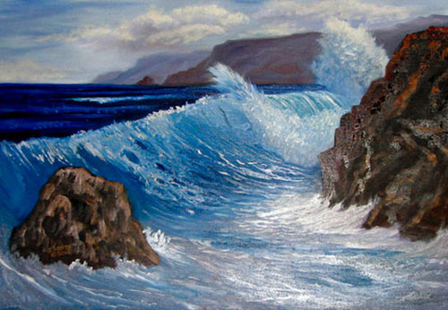
Thuỷ triều: là hiện tượng nước biển dâng lên, rút xuống
một vài lần trong ngày.

Slide 16
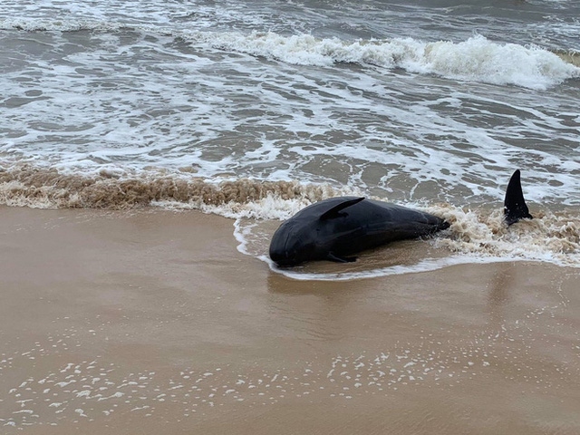
Dạt (lên bờ): Bị sóng đẩy lên bờ

Slide 17
Những con sao biển
Chia đoạn
1
Một người đàn ông đang dạo bộ trên bãi biển khi chiều xuống. Biển đông người, nhưng ông lại chú ý đến một cậu bé cứ liên tục cúi xuống nhặt thứ gì đó lên rồi thả xuống biển.
Tiến lại gần hơn, ông thấy cậu bé đang nhặt những con sao biển bị thuỷ triều đánh dạt lên bờ và thả chúng trở về với đại dương.
Cháu đang làm gì vậy? – Người đàn ông hỏi.
Cậu bé trả lời:
Những con sao biển này sắp chết vì thiếu nước, cháu muốn giúp chúng.
Có hàng ngàn con sao biển như vậy, liệu cháu có thể giúp được tất cả chúng không?
Cậu bé vẫn tiếp tục nhặt những con sao biển khác thả xuống biển và nói với người đàn ông:
- Cháu cũng biết như vậy, nhưng ít nhất thì cháu cũng cứu được những con sao biển này.
Người đàn ông trìu mến nhìn cậu bé và cùng cậu cứu những con sao biển.
2
3

Slide 18
Những con sao biển
Đọc
nối tiếp đoạn
1
Một người đàn ông đang dạo bộ trên bãi biển khi chiều xuống. Biển đông người, nhưng ông lại chú ý đến một cậu bé cứ liên tục cúi xuống nhặt thứ gì đó lên rồi thả xuống biển.
Tiến lại gần hơn, ông thấy cậu bé đang nhặt những con sao biển bị thuỷ triều đánh dạt lên bờ và thả chúng trở về với đại dương.
Cháu đang làm gì vậy? – Người đàn ông hỏi.
Cậu bé trả lời:
Những con sao biển này sắp chết vì thiếu nước, cháu muốn giúp chúng.
Có hàng ngàn con sao biển như vậy, liệu cháu có thể giúp được tất cả chúng không?
Cậu bé vẫn tiếp tục nhặt những con sao biển khác thả xuống biển và nói với người đàn ông:
- Cháu cũng biết như vậy, nhưng ít nhất thì cháu cũng cứu được những con sao biển này.
Người đàn ông trìu mến nhìn cậu bé và cùng cậu cứu những con sao biển.
2
3

Slide 19
Những con sao biển
Đọc
toàn bài
1
Một người đàn ông đang dạo bộ trên bãi biển khi chiều xuống. Biển đông người, nhưng ông lại chú ý đến một cậu bé cứ liên tục cúi xuống nhặt thứ gì đó lên rồi thả xuống biển.
Tiến lại gần hơn, ông thấy cậu bé đang nhặt những con sao biển bị thuỷ triều đánh dạt lên bờ và thả chúng trở về với đại dương.
Cháu đang làm gì vậy? – Người đàn ông hỏi.
Cậu bé trả lời:
Những con sao biển này sắp chết vì thiếu nước, cháu muốn giúp chúng.
Có hàng ngàn con sao biển như vậy, liệu cháu có thể giúp được tất cả chúng không?
Cậu bé vẫn tiếp tục nhặt những con sao biển khác thả xuống biển và nói với người đàn ông:
- Cháu cũng biết như vậy, nhưng ít nhất thì cháu cũng cứu được những con sao biển này.
Người đàn ông trìu mến nhìn cậu bé và cùng cậu cứu những con sao biển.
2
3

Slide 20
Trả lời câu hỏi

Slide 21
Vì sao biển đông người nhưng người đàn ông lại
chú ý đến cậu bé?
Vì thấy cậu bé liên tục cúi xuống nhặt thứ gì đó lên rồi thả xuống biển.

Slide 22
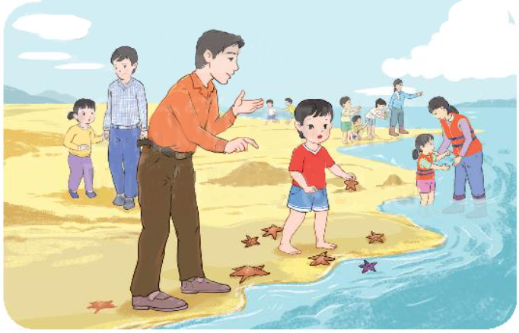
2. Khi đến gần, ông thấy cậu bé đang làm gì?
Vì sao cậu bé làm như vậy?
Ông thấy cậu bé đang nhặt những con sao biển bị thuỷ triều đánh dạt lên bờ và thả chúng trở lại với đại dương. Cậu làm như vậy vì cậu thấy những con sao biển sắp chết vì thiếu nước, cậu muốn giúp chúng.

Slide 23
3. Người đàn ông nói gì về việc làm của cậu bé?
Có hàng ngàn con sao biển như vậy, liệu cháu có thể giúp được tất cả chúng không?

Slide 24
Em hãy nói suy nghĩ của mình
về việc làm của cậu bé.

Slide 25
Luyện tập

Slide 26










Những từ ngữ nào dưới đây chỉ hoạt động?

Slide 27
Câu văn nào cho biết cậu bé nghĩ việc mình làm là có ích?
Cháu cũng biết như vậy, nhưng ít nhất thì cháu cũng cứu được những con sao biển này.

Slide 28

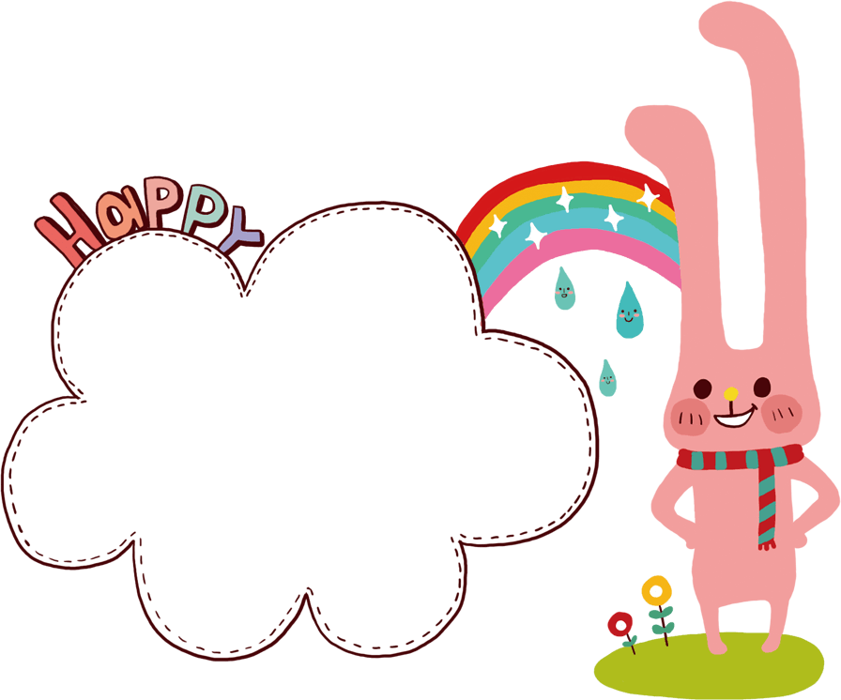

Củng cố, dặn dò
Notes:
Bài giảng thiết kế bởi: Hương Thảo - tranthao121004@gmail.com
28

Slide 29
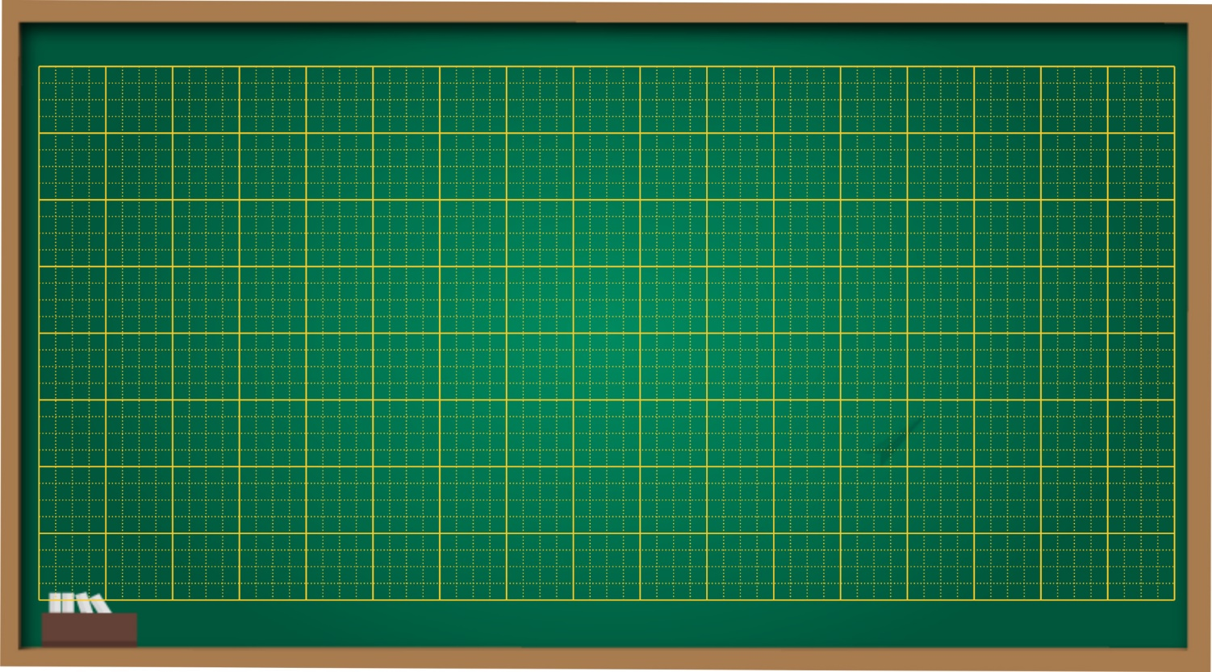
Thứ hai ngày tháng 2 năm 2022
Tiếng Việt
Đọc: Những con sao biển
Dặn dò: Đọc và trả lời lại các câu hỏi cuối bài.
- Chuẩn bị bài sau.

